Slide 1
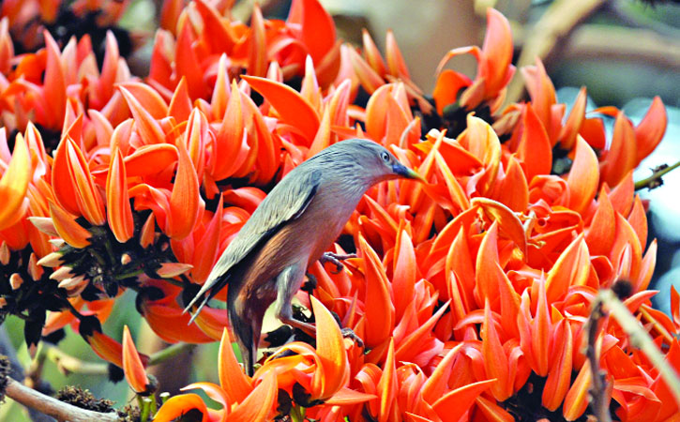
আজকের পাঠে সবাইকে স্বাগতম

Slide 2
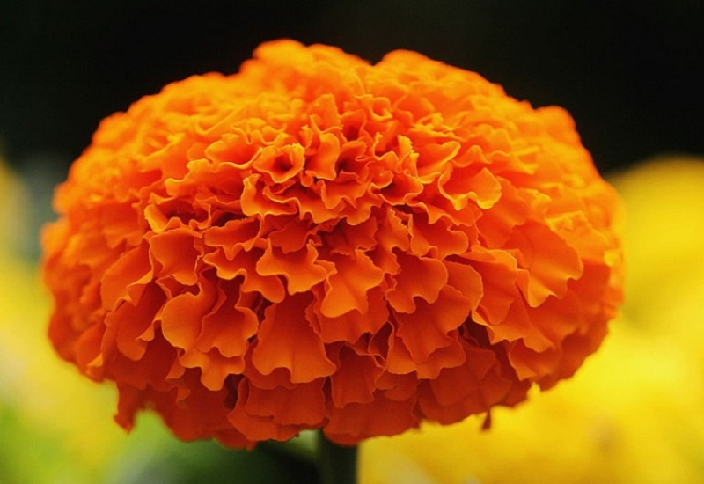
শিক্ষক পরিচিতি
নামঃশাহিনা আক্তার
সহকারী শিক্ষক
মাঝের গাঁ সঃপ্রাঃবিঃ
কোম্পানিগঞ্জ,সিলেট।
মোবাইলঃ০১৭৪৮২৩৬৭৩৮

Slide 3
পাঠ পরিচিতি
শ্রেণিঃদ্বিতীয়
বিষয়ঃবাংলা
পাঠের শিরোনামঃছয় ঋতুর দেশ।
সময়ঃ৪০ মিনিট
তারিখঃ০২/০৬/২০২০

Slide 4
শিখন ফলঃ
শোনা ২.২.১ গল্প শুনে বুঝতে পারবে।
৩.১.২ বর্ণ্না শুনে বুঝতে পারবে।
৩.৪.৪ বাংলা ছয় ঋতুর বর্ণ্না শুনে বুঝতে পারবে।
বলাঃ২.৭.১ বাংলা বারো মাসের নাম বলতে পারবে।
২.৭.২ ছয় ঋতুর নাম শুদ্ধভাবে বলতে পারবে।
৪.১.১ অধীত বিষয় সম্পর্কে অনুভতি শুদ্ধভাবে ব্যক্ত করতে পারবে।
পড়াঃ ১.৩.১ যুক্তব্যঞ্জন পড়তে পারবে।
৩.১.১ নিজের লেখা শব্দ শুদ্ধ উচ্চারণে পড়তে পারবে।
৩.১.৪ অন্যের স্পষ্ট লেখা বাক্য প্রমিত উচ্চারণে পড়তে পারবে।
লেখাঃ১.৫.১ পাঠে ব্যবহ্রত শব্দ দিয়ে বাক্য লিখতে পারবে।
১.৬.১ দাঁড়ি বিরাম চিহটি ব্যবহার করে বাক্য লিখতে পারবে।
২.৫.৪ ছঋতু সংশ্লিষ্ট প্রশ্নের উত্তর লিখতে পারবে।

Slide 5
পূর্ব জ্ঞান যাচাই
১।বাংলাদেশে কয়টি ঋতু?
২। কয় মাস পর পর ঋতু বদল হয়?
৩।বাংলা বছর কোন মাস দিয়ে শুরু হয়?
৪।কোন ঋতুতে ব্যাঙ ডাকে?
৫।কখন নবান্ন উৎসব শুরু হয়?

Slide 6
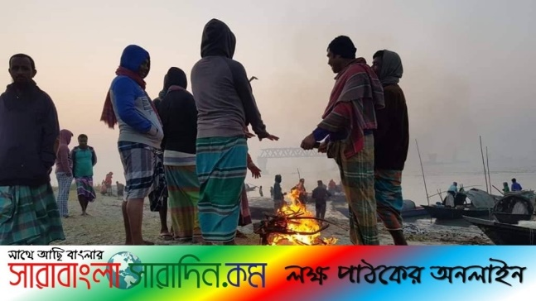
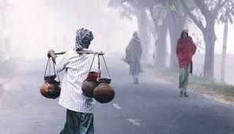
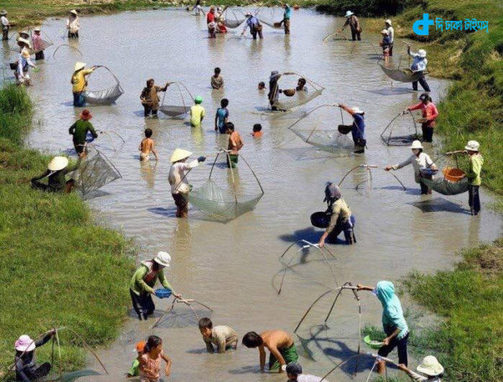
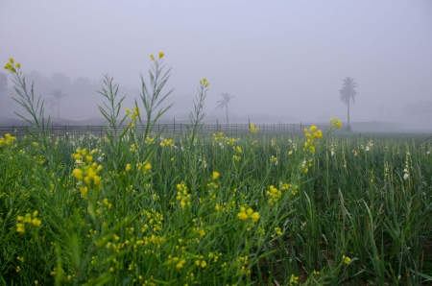
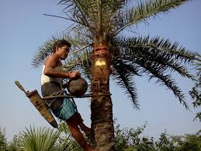
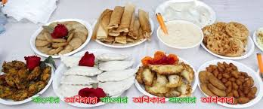
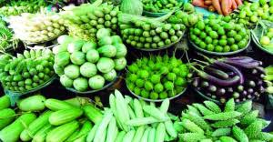
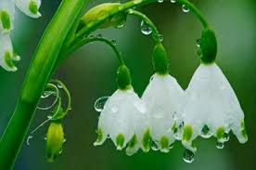
এসো আমরা কিছু ছবি দেখি।

Slide 7
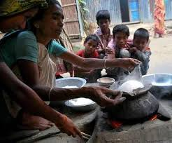
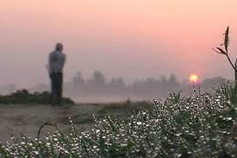
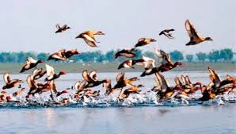
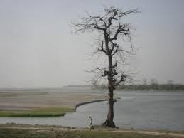
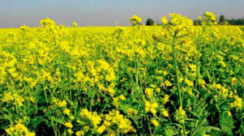
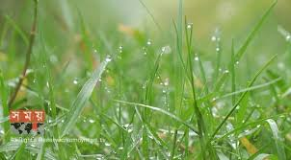
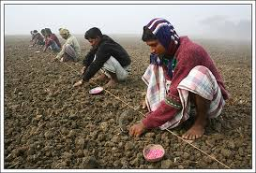
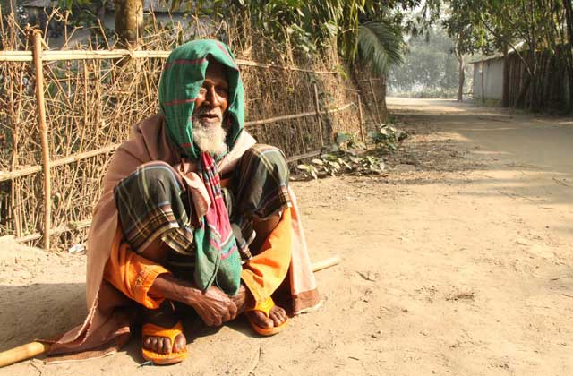
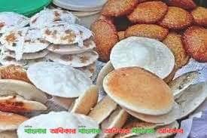
এসো আমরা আরো কিছু ছবি দেখি।

Slide 8
পাঠ ঘোষনা
বলতো দেখি এমন দৃশ্য কোন কালে দেখা যায়।
শীত কালে
আজ আমরা পড়ব শীত ঋতু

Slide 9
ছবির মাধ্যেমে আলোচনা।
পৌষ ও মাঘ মাস নিয়ে শীত ঋতু।এ সময় খেজুরের রস ও গুড় পাওয়া যায়।

Slide 10
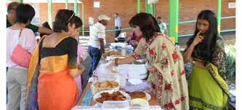
ছবির মাধ্যেমে আলোচনা।
ঘরে ঘরে পিঠাপুলি খাওয়ার ধুম পড়ে যায়।

Slide 11
ছবির মাধ্যেমে আলোচনা।
চারপাশে ঢাকা থাকে ঘন কুয়াশায়

Slide 12
ছবির মাধ্যেমে আলোচনা।
সকালে গাছপালা আর ঘাসের ডগায় বেশি শিশির জমে।

Slide 13
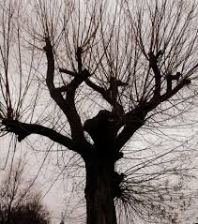
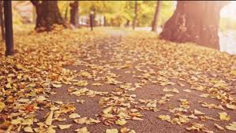
ছবির মাধ্যেমে আলোচনা।
শীতের শেষ দিকে শুরু হয় গাছ থেকে পাতা ঝরা।

Slide 14
বিপরীত শব্দ শিখি
শীত
ঢাকা
সকাল
শুরু
সাদা
গ্রীষ্ম
খোলা
বিকাল
শেষ
কালো

Slide 15
বাক্য তৈরি
শিশির
সকালে ঘাসের ডগায় শিশির জমে
ঋতু
পৌষ ও মাঘ মাস নিয়ে শীত ঋতু।
পাতা
শীত কালে গাছ থেকে পাতা ঝরে।

Slide 16
একক কজ
যুক্ত বর্ণ ভেঙ্গে নতুন শব্দ গঠন কর।
এসো মিল করে নেই।
সূর্য
পশ্চিম
আশ্বিন
সুন্দর
র্য
শ্চ
শ্ব
ন্দ
য
শ চ
শ ব
ন দ
কার্য
নিশ্চয়
বিশ্ব
আনন্দ

Slide 17
জোড়ায় কাজ
ফাঁকা জায়গায় ঠিক শব্দ বসিয়ে বাক্য তৈরি কর।
এসো মিল করি
সাদা---কালো, শীত___গ্রীষ্ম, গরম_____ঠাণ্ডা।
শরৎ ঋতুতে আকাশে ......................................মেঘ ভেসে বেড়ায়।
হেমন্ত ঋতুতে একটু একটু করে ............................পড়তে থাকে।
বৈশাখ ও জ্যৈষ্ঠ মাস মিলে হয়.................................ঋতু
সাদা
ঠাণ্ডা
গ্রীষ্ম

Slide 18
দলীয় কাজ
কোন কোন মাস নিয়ে কোন ঋতু হয় তা ফাঁকা ঘরে লিখ।
ভাদ্র ও আশ্বিন, বৈশাখ ও জ্যৈষ্ঠ, কার্তিক ও অগ্রহায়ণ
পৌষ ও মাঘ ,আষাঢ় ও শ্রাবণ ,ফাল্গুন ও চৈত্র।
ঋতু
মাস
হেমন্ত
শরৎ
গ্রীষ্ম
শীত
বসন্ত
বর্ষা

Slide 19
শিক্ষকের আর্দশ পাঠ

Slide 20
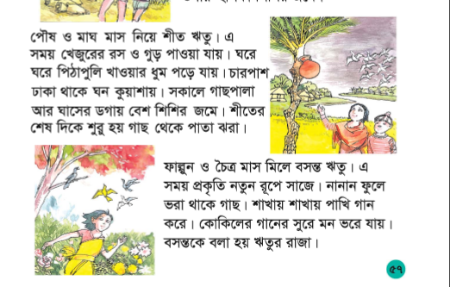
শিক্ষক শিক্ষার্থীর মিলিত পাঠ

Slide 21
শিক্ষার্থীর পাঠ

Slide 22
মূল্যায়ন
এসো মিলিয়ে নেই।
নিচের শব্দ গুলো খালি জাগায় বসিয়ে বাক্য তৈরি কর।
হেমন্ত
পাতা
ঘাসের
পিঠাপুলি
গাছপালা
কুয়াশায়
১।এ সময় ----------খাওয়ার ধুম পড়ে যায়।
২।পৌষ আর মাঘ মাস নিয়ে -----------ঋতু।
৩।চারপাশ ঢাকা থাকে------------------------।
৪।সকালে-------- আর --------ডগায় বেশ শিশির জমে।
৫।শীতের শেষ দিকে শুরু হয় গাছ থেকে...------ঝরা।

Slide 23
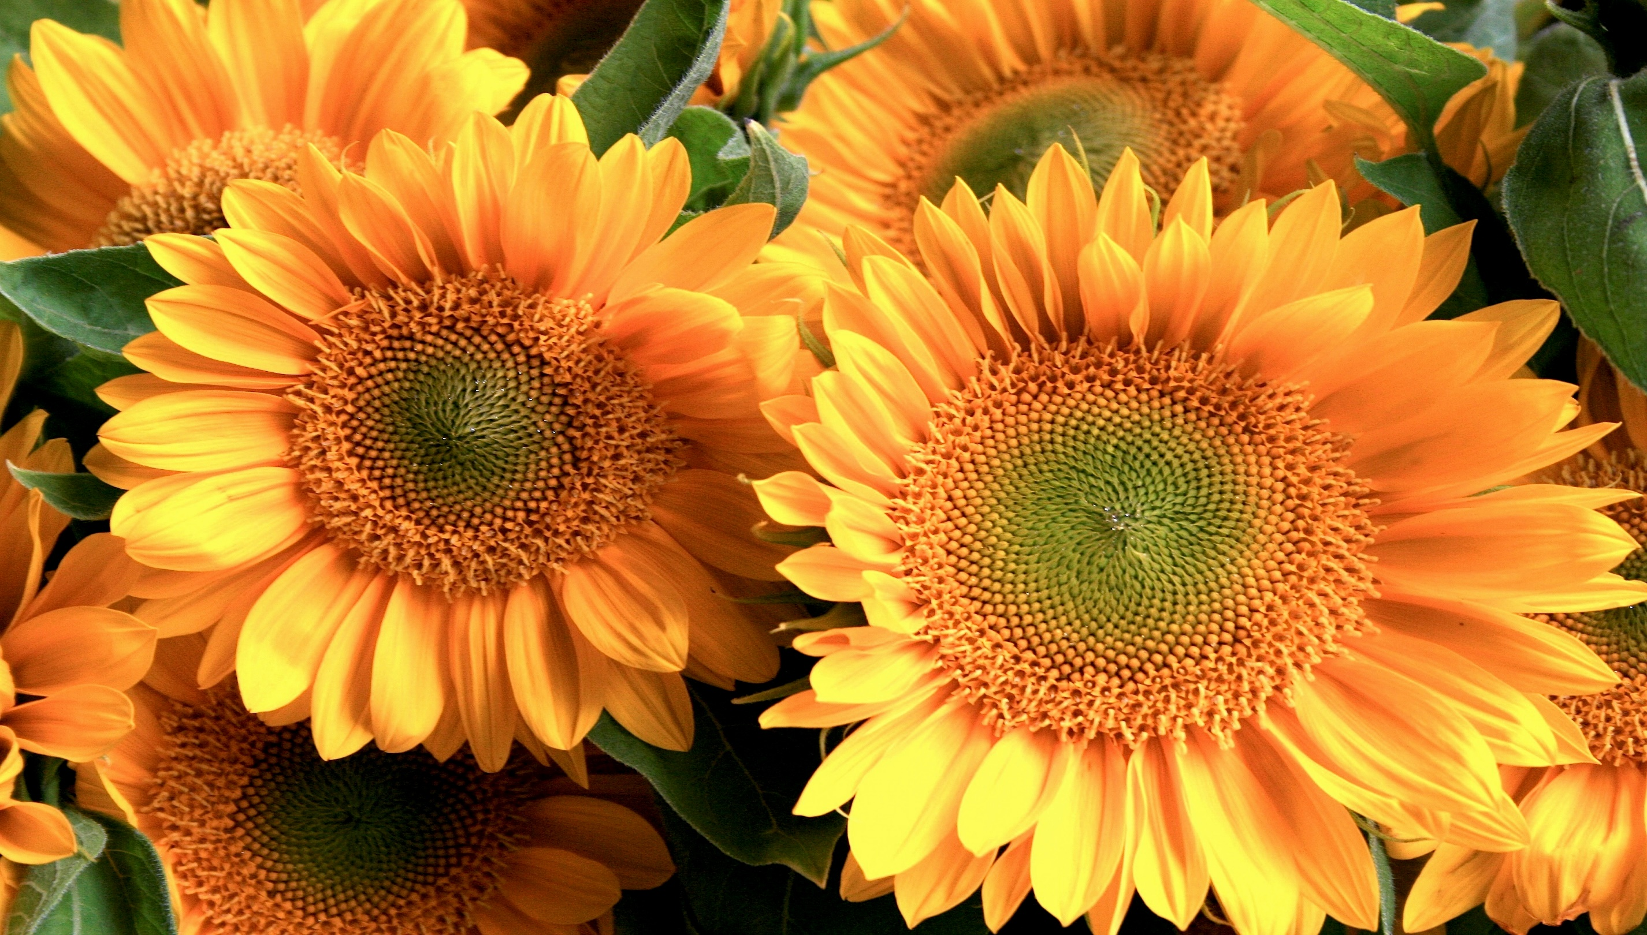
ধন্যবাদ সবাইকে

